Slide 1
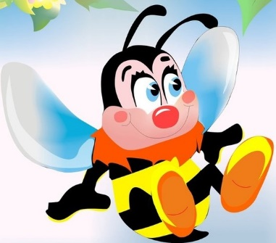
муниципальное бюджетное дошкольное образовательное учреждение
«Детский сад комбинированного вида № 2» городского округа Самара
«Музыкальное путешествие пчелки»
Подготовили: Скрычевская Е. А.
Дамбраускене Л. В.

Slide 2
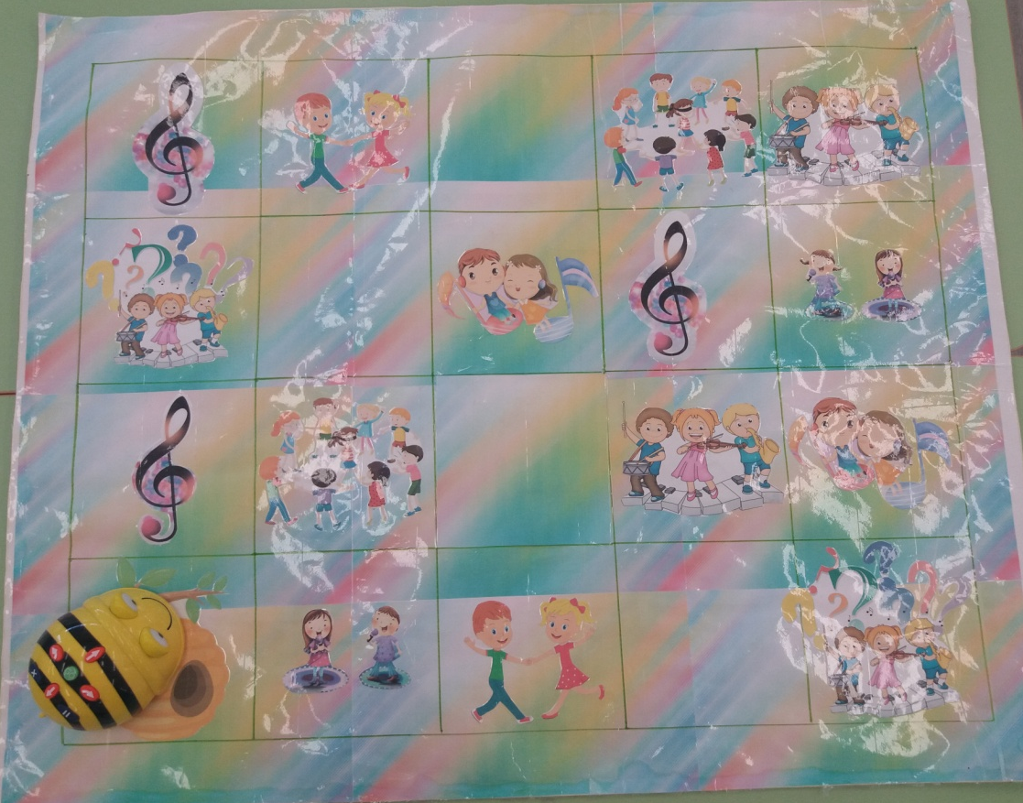
Музыкально-дидактическая игра
«Музыкальное путешествие пчелки»
Игровое поле разделено на 20 секторов. В них картинки с изображением одного их видов деятельности: танцевально-ритмические движения, слушание, пение, игра на музыкальных инструментах и подвижная игра.
Так же есть 3 сектора «Музыкальная пауза» и 2 сектора «Музыкальная загадка»
К данному полю прилагается робо-пчела, которая с помощью специальной программы двигается в заданном (одним из участников игры) направлении.

Slide 3
Играть в данную игру
мы предлагаем на одном из заключительных занятий: когда освоена программа ,
а поставленные педагогом цели достигнуты.
Цель: Развитие детской инициативы и самостоятельности на музыкальных занятиях у детей старшего дошкольного возраста
Задачи:
развивать творческие способности в спонтанной ситуации;
развивать музыкальное восприятие, воображение, память, речь;
развивать самостоятельность, способствовать практическому усвоению музыкальных знаний в игровой практике;
повторять изученный музыкальный материал;
воспитывать доброжелательные взаимоотношения, умение устанавливать взаимосвязь между детьми в группе.

Slide 4
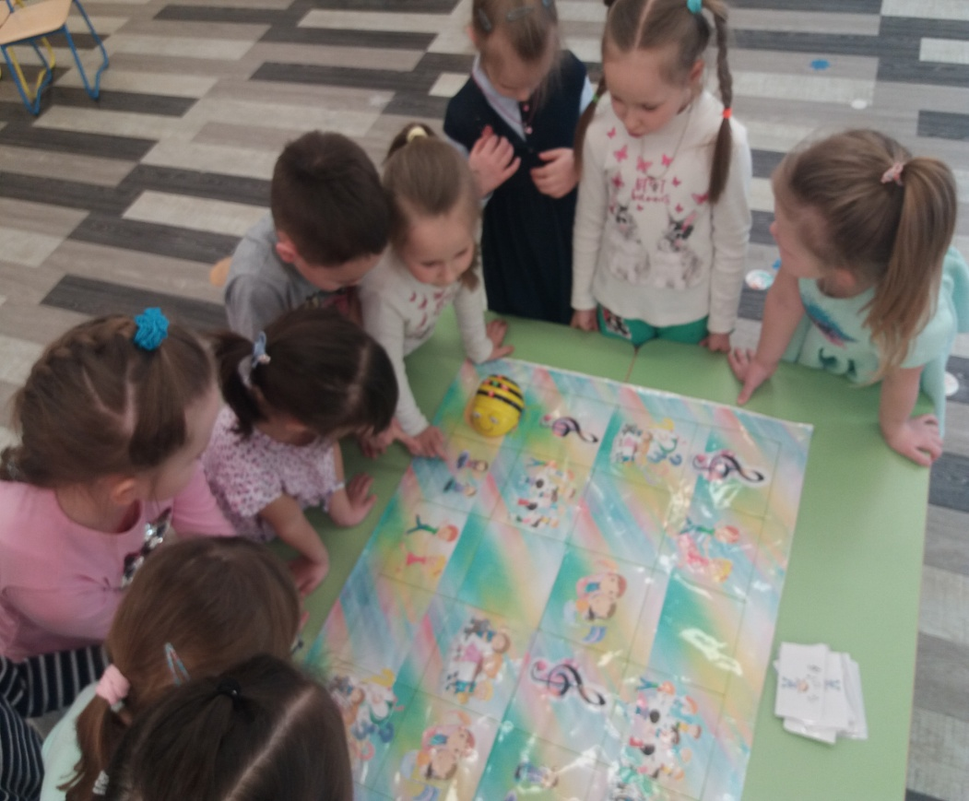
Смысл игры заключается в том, что бы дети сами выбирали тот вид музыкальной деятельности, которым хотели бы заниматься в данный момент.
Но они смогут это сделать только тогда, когда пчелка (с помощью правильно предложенной программы) доберется до сектора с желаемым видом деятельности.
Начальный сектор – это пчелиный улей, из которого вылетела пчела.

Slide 5
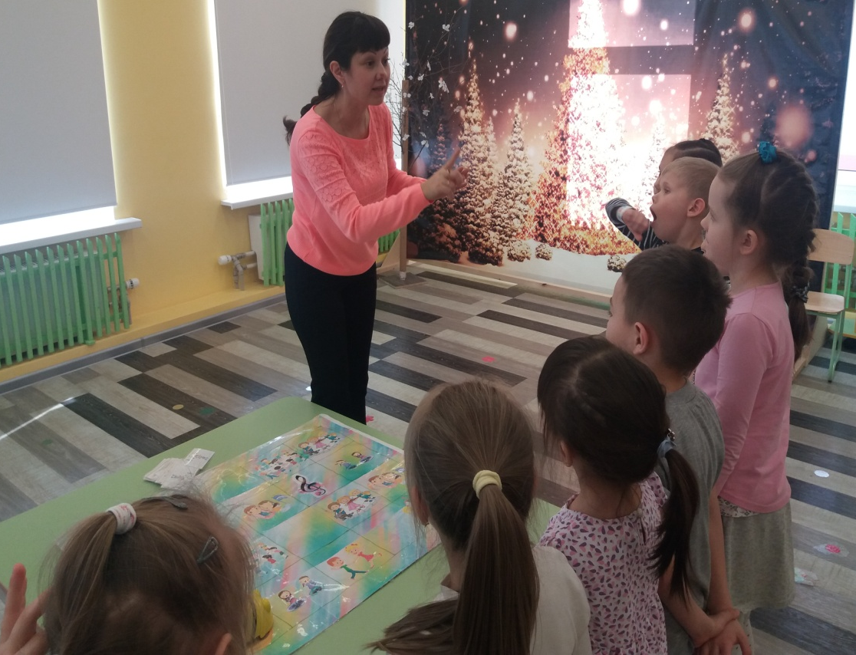
Очередность детей выбирается считалочкой.
С помощью педагога просчитывается правильный путь и задается программа.

Slide 6
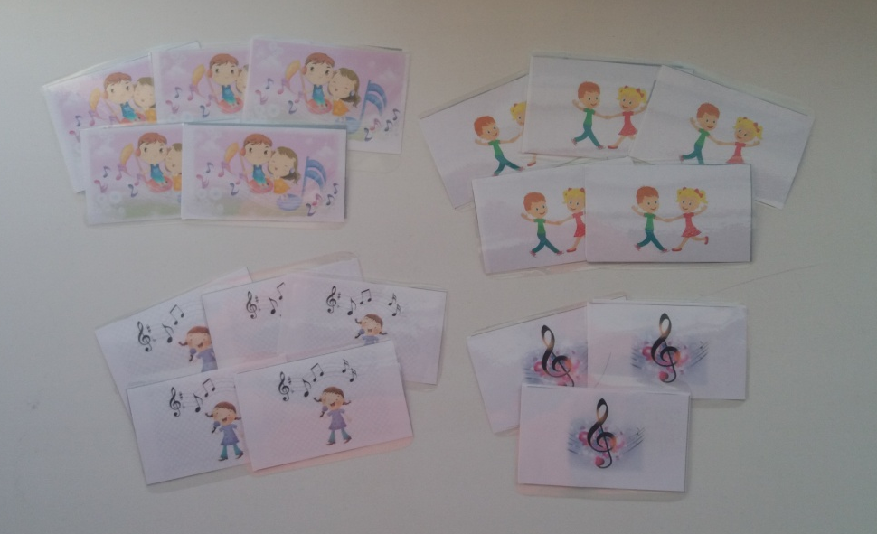
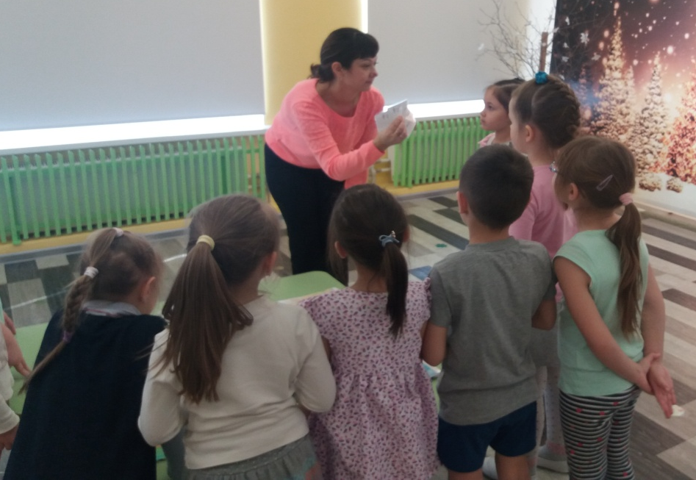
После того, как робо-пчела добралась до нужного сектора, педагог на выбор детям предлагает несколько карточек с разными видами заданий по выбранному направлению.
Далее он зачитывает задание, дети его выполняют

